Slide 1
Занятие 31
Радуга в небе
Задачи:
познакомить со свойством света превращаться в радужный спектр;
расширять представления детей о смешении цветов, составляющий белый цвет;
упражнять в изготовлении мыльных пузырей по схеме-алгоритму;
развить внимание.

Slide 2
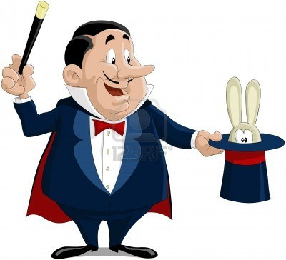
Здравствуйте, дорогие зрители!
Забавные фокусы увидеть не хотите ли?
Тогда не зевайте, не болтайте,
А за мною наблюдайте!

Slide 3
Вы такого волшебства
Не видали в целом мире:
Пальцев хватит только два,
Чтоб плодов забрать четыре!

Slide 4
Ну-ка напрягитесь, ложки,
Помогите мне немножко!
Иль задача нелегка
Сосчитать до сорока ?
Ага, вот она !

